Slide 1
アウトライン
中間発表の総括など（ページ２以降）
スケジュール
8/11 次回登校日
8/11 締め切り ワードファイル，1ページ（2ページでも可）
追加実験を実施，さらなる考察，根拠となるデータや調査結果を自分で説明することを意識．
ワードファイルのテンプレートはメールで送付済み．
金子あて提出（メールでも可）．
（提出時にメール等で質問する場合がありである）
8/12-8/24 夏休み（ZOOM配信は中断）
8/25 登校日（8/27 のための作業を予定しであるので，欠席した方にはメールで連絡しである）
8/27 Zoom ミーティング，法政大学
10/23 2021年度(第72回)電気・情報関連学会中国支部連合大会
Zoom でプレゼン．https://rentai-chugoku.org/index.html

Slide 2
人工知能
強力なツール．ぜひ，活用．手作業が良い場合もあるし，人工知能が良い場合もある．
必ずしも，正しい答えを出すとは限らない
偏った答えを出す場合もある
答えが間違っているときに，追加の学習を考えることもあるが．
１．どの程度追加したらよいのか，前もってわからない
２．「追加したから良くなった」という体験から学べること：追加の学習の方法にとどまる （何が学べるのかはよく考える必要がある）
「うまく動かない！」と思ったとき：すでに他の研究により解決済みという場合もありえる．調べて確認する必要がある． （だからこそ，問題設定には時間がかる）

Slide 3
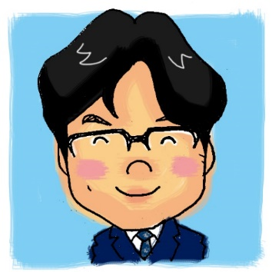
原稿 (8/11) や卒論を書くときに
（クリティカルシンキングなど）
金子邦彦

Slide 4
コミュニケーションの例
プレゼンテーション
企画書
レポート
情報発信（YouTube, SNS, ホームページ, ブログなど）
グループワーク
原稿（学会発表など）
卒業論文など
面接（就職活動，内定者懇談など）
など，自分の考えを伝える，他の人の考えを理解する，互いに高めあうもの

Slide 5
コミュニケーションでのストーリーの例
① まとめ
プログラミングはクリエイティブである
② 問題点
プログラミングを始めるのには準備が必要である．
面倒！？
③ 解決策の提示
オンラインのサイトを使って，簡単にできである
④ 働きかけ
XX というオンラインのサイトを使ってみましょう
（調査結果，自分で実施した実験データを提示）
⑤ 実現可能性
パソコンとインターネットがあれば使えである
⑥ どう幸せになるのか
プログラミングに慣れておくと，勉強が楽しくなる

Slide 6
クリティカルシンキング
自分の考え，常識，当たり前と思っていることを客観視する
何が問題，問題であるかを意識する
自分の考え，常識，前提，思い込みを疑う
考え抜く
根拠を丁寧に確認する
他者への批判とは思わない方が，よいクリティカルシンキングの実践ができる

Slide 7
クリティカルシンキング
この商品には「ビタミンC」が入っている
と聞きました．体に良さそう．
ビタミンCが少ししか入っていない
１年前までビタミンCが入っていたが，今は入っていない
ビタミンCでなくビタミンAだった
他のやり方の方が，自分には合っているかもしれない
すでに，私にはビタミンCが足りているかもしれない

Slide 8
大学でのレポート
授業のレポート，卒業論文やプレゼンテーション，
その他の原稿など
大学でのレポートは，
レポートを書きながら，自分の学びを深めるもの，
しばしば，「自分自身で，さらに深く学ぶ」ための
きっかけとなるもの

Slide 9
レポートに記載すること
場合により異なるが，次のことを意識する
① 目的
目的は先生から与えられることもあれば，自分自身で探求することも
② 全体の基礎
基礎知識，国内外の動向などをまとめる
③ 根拠（実験データ，調査結果）と結論
目的を意識しながら，結論を導く．実験手順や調査手順の説明は必須（クリティカルシンキングの本質）
④ 考察
実験データの誤差，実験や調査をやりなすとしたら，
調査の不備，何が困難だったか，感想，予期せぬ
発見や気づきなど

Slide 11
出展: EnlightenGAN: Deep Light Enhancement without Paired Supervision
Yifan Jiang, Xinyu Gong, Ding Liu, Yu Cheng, Chen Fang, Xiaohui Shen, Jianchao Yang, Pan Zhou, Zhangyang Wang
low-light 画像の拡張
low-light 画像と normal-light 画像のペアを得ることができない問題
GAN を利用, local discriminator と Attention を考案

Slide 12
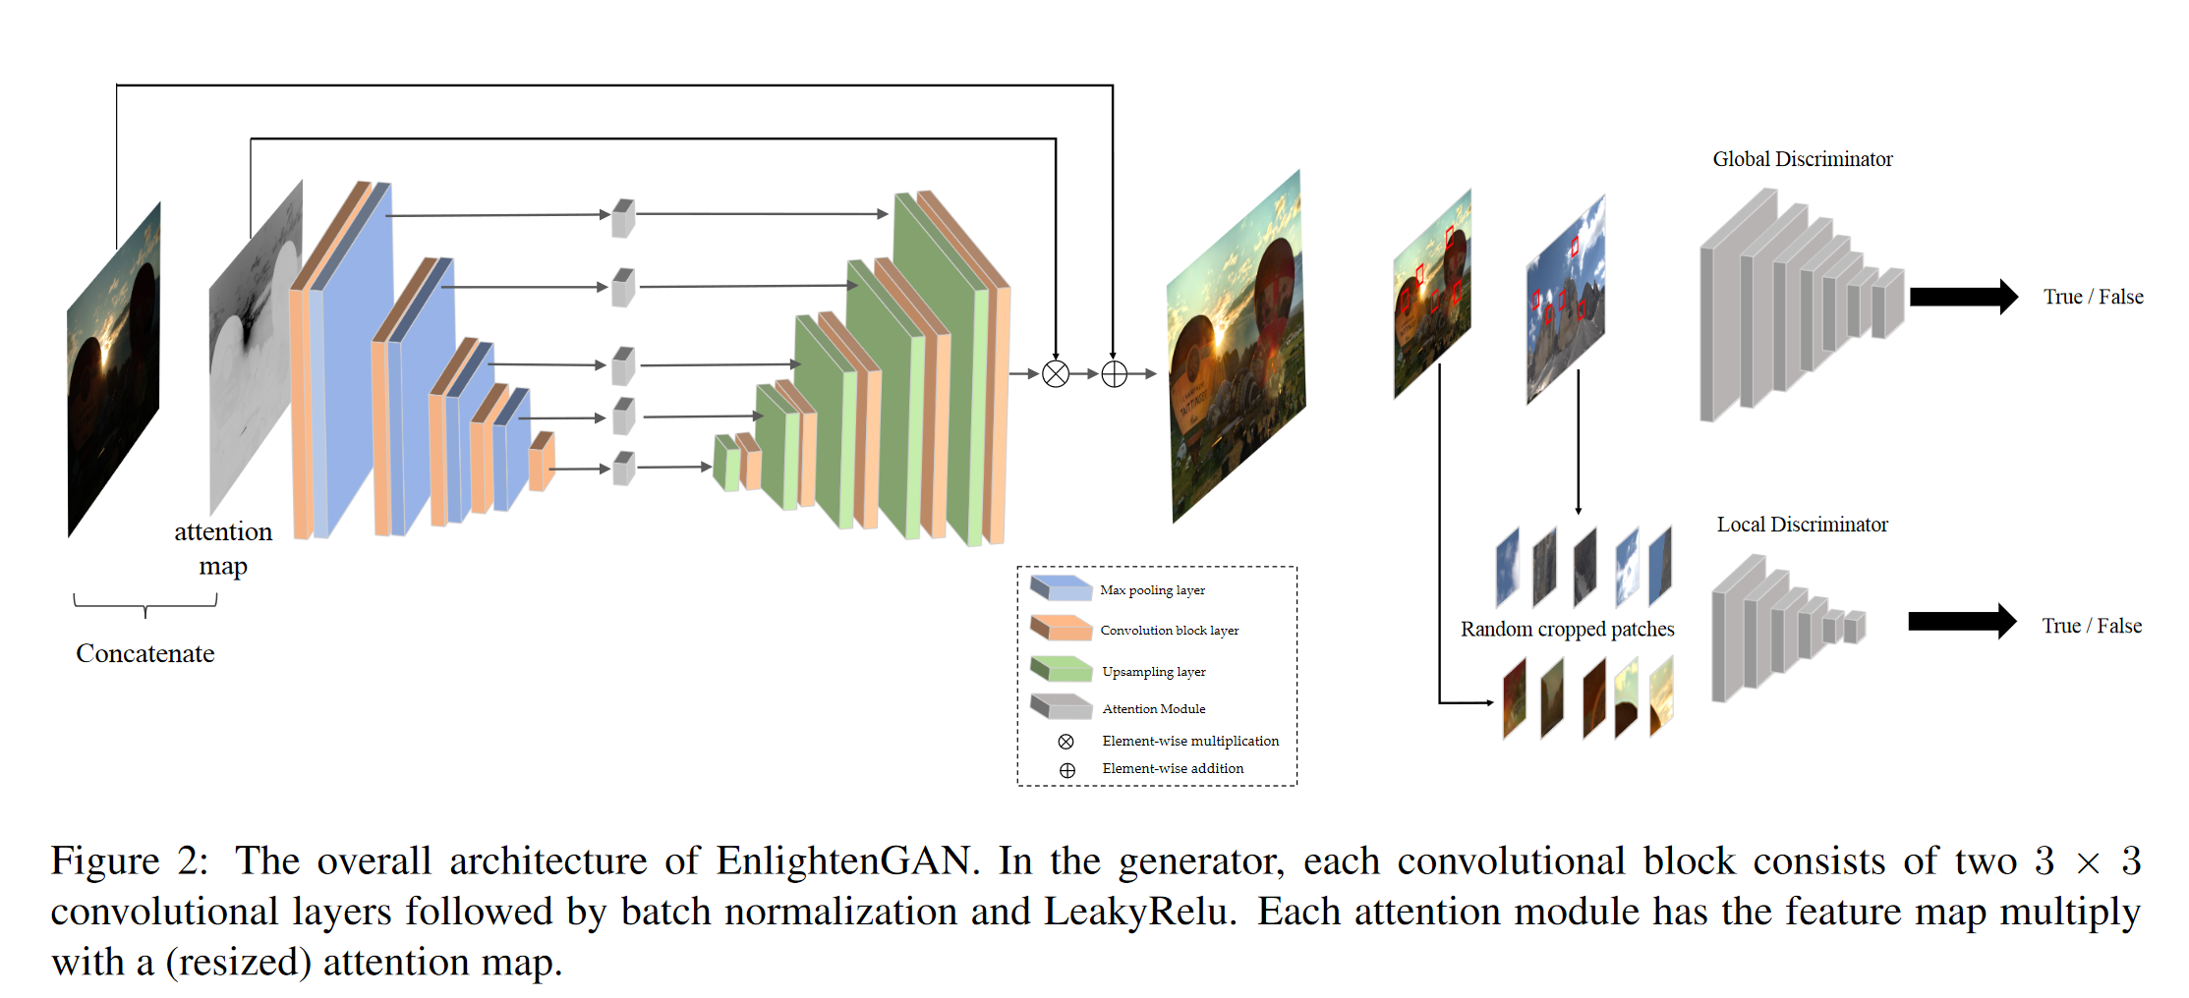

Slide 13
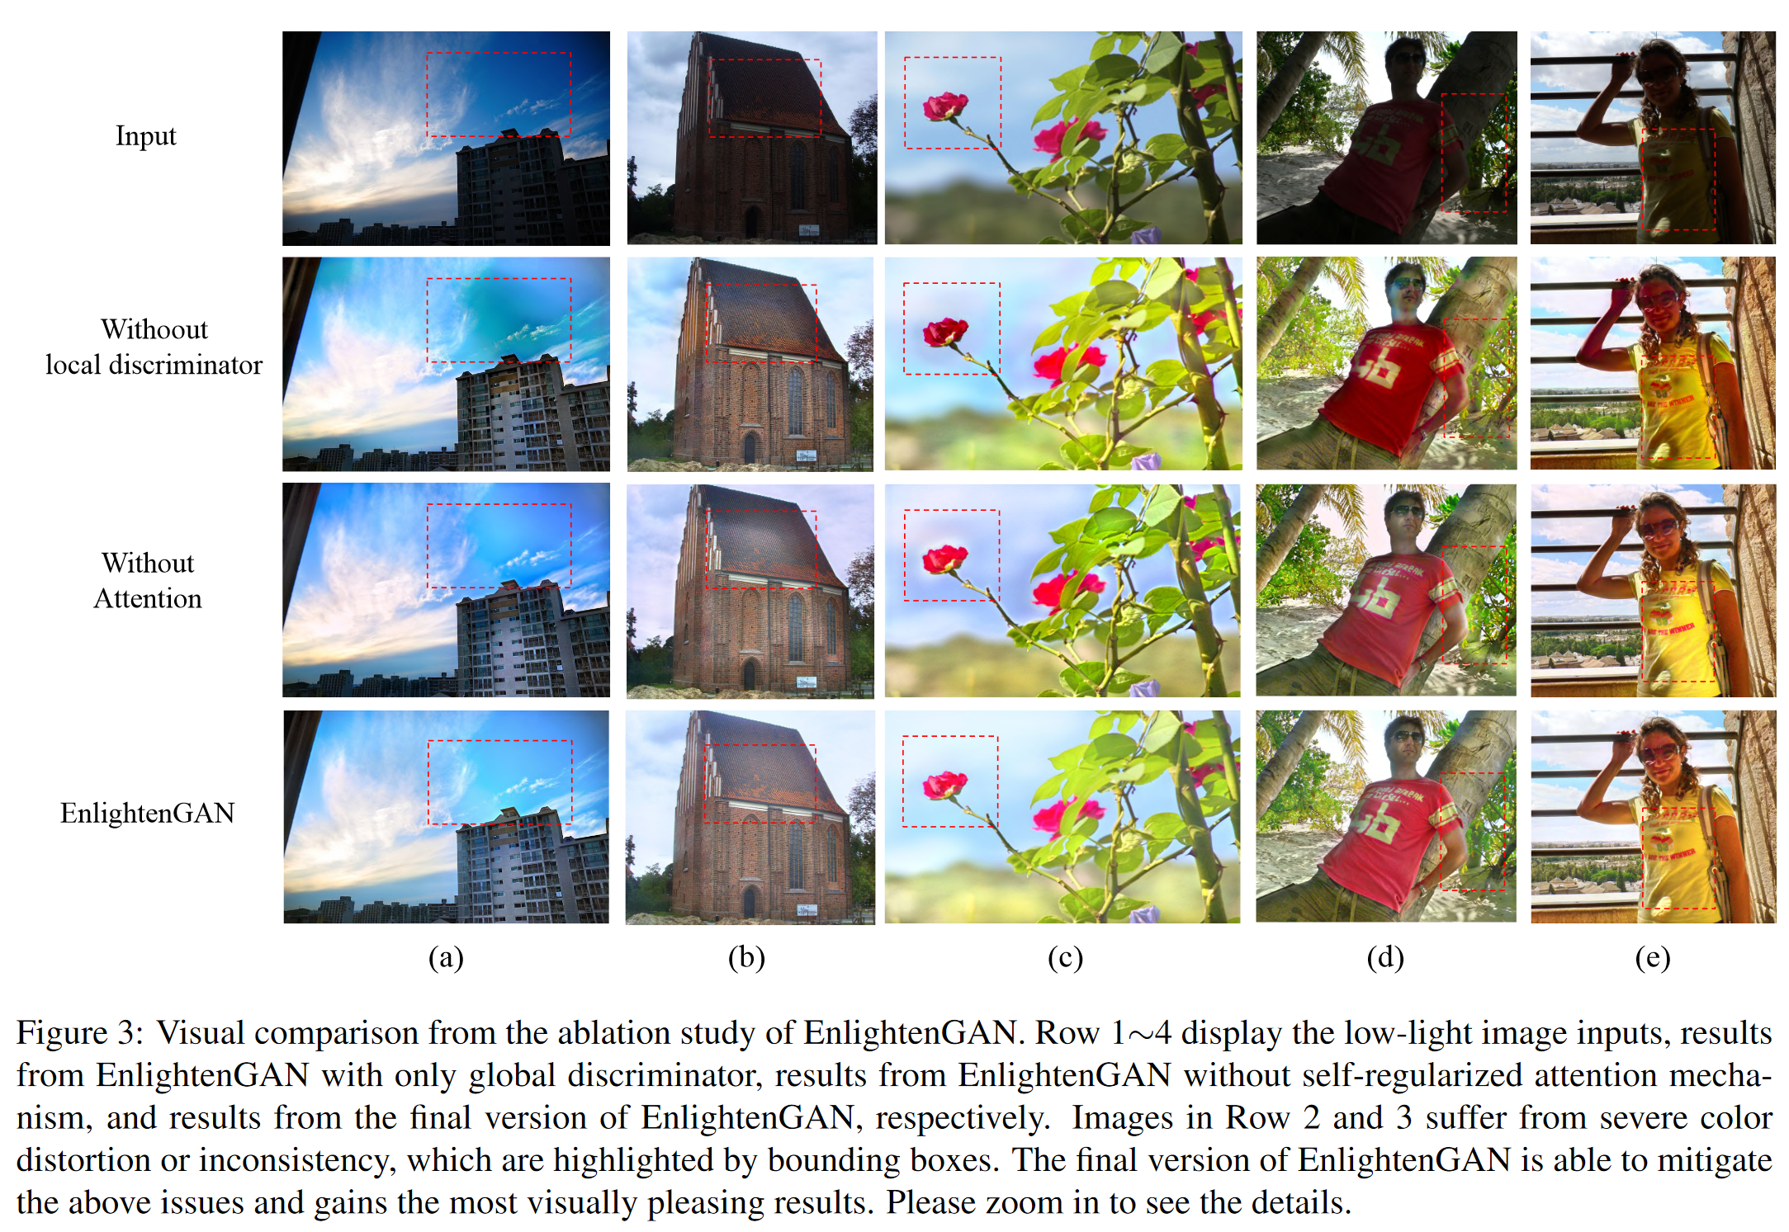

Slide 14
検証手順
インストール
pip install git+https://github.com/arsenyinfo/EnlightenGAN-inference
pip install opencv-python
Python プログラム
from enlighten_inference import EnlightenOnnxModel
import cv2
img = cv2.imread('f:/1.jpg')
model = EnlightenOnnxModel()
processed = model.predict(img)
cv2.imwrite('f:/2.jpg', processed)

Slide 15
